Slide 1

Performances viande
A - FACTEURS DE VARIATION
Anthony Letort
ISARA 2A
UE Analyse des conduites d’élevage

Slide 2
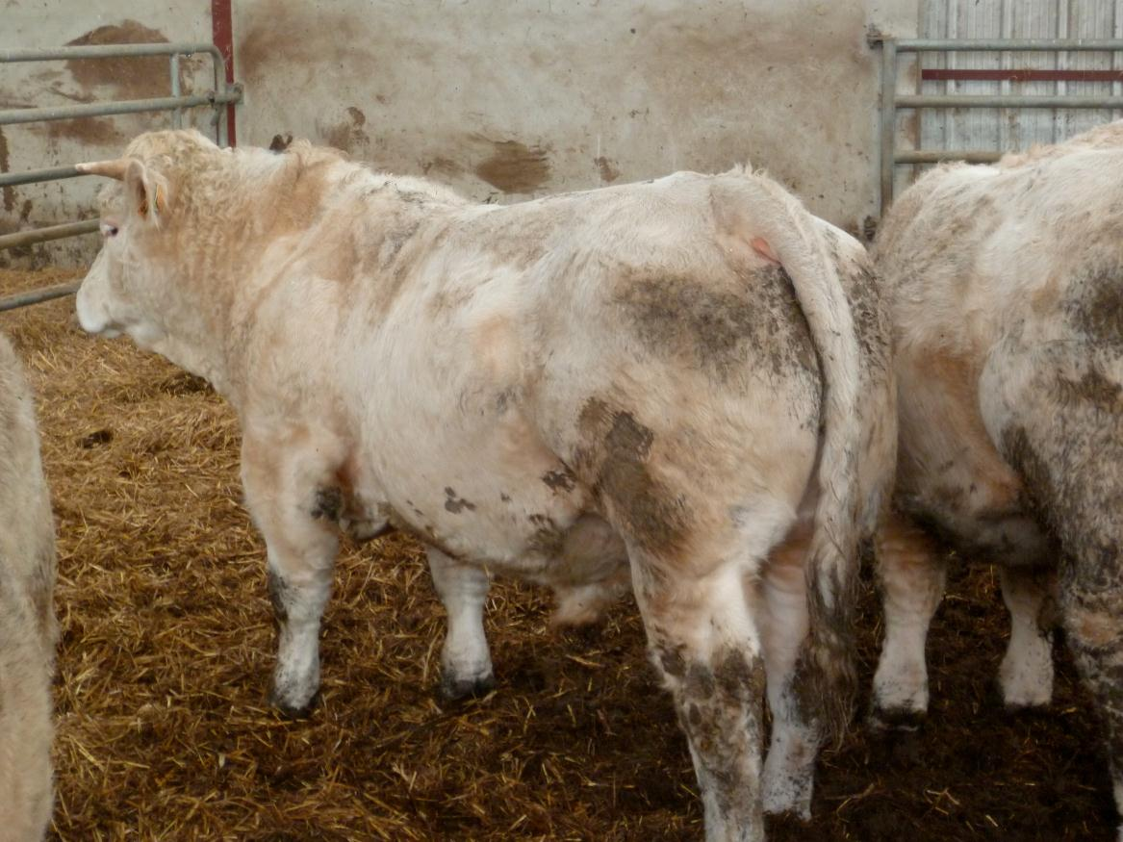
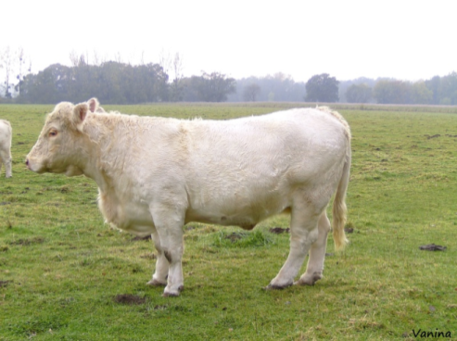
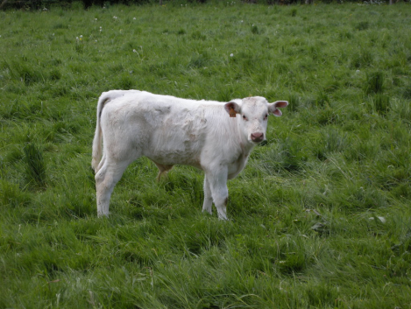
Quelques termes
g/j
Tissu nerveux
Muscles
Gras
Squelette
0
7 mois
Fin de gestation
Engraissement
Phase de démarrage
(phase lactée)
Finition

Slide 3

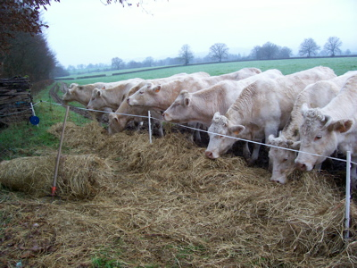
Croissance saisonnée des charolais à l’herbe
Poids (kg)
500
Prairies riches
Repousses des prairies
Estive ou prairies sous climat tempéré
300
500g/j
Génisses viandes, boeufs
Lait +
Prairies riches
Foin
200
700g/j
Lait
H
P
E
A
H
P
saisons

Slide 4
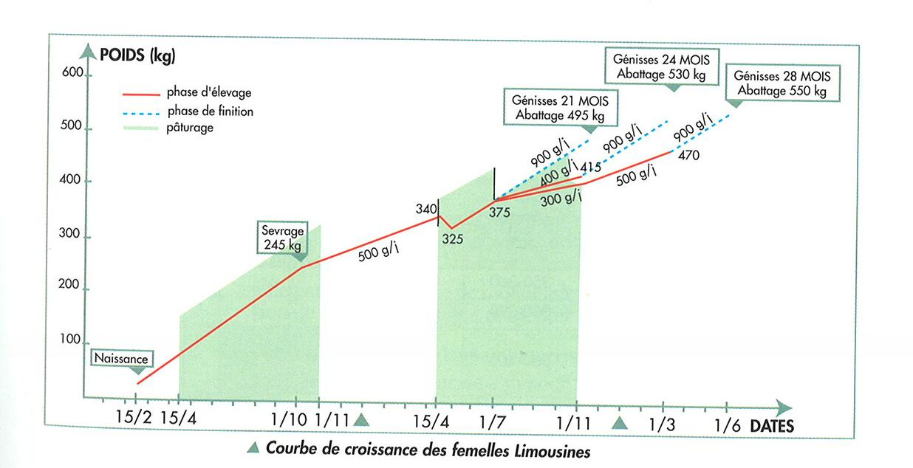
Une croissance en plusieurs années

Slide 5
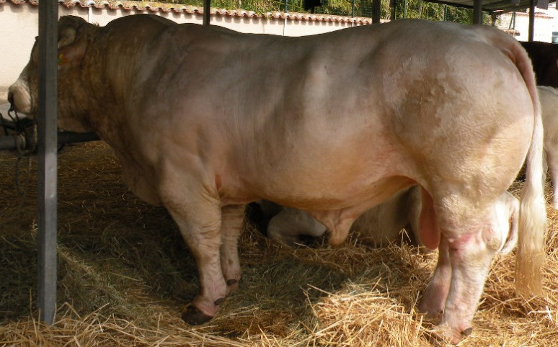
L’alternative semi-intensive
Poids (kg)
taurillons
500
1300g/j
Ensilage de maïs et concentré
300
200
Pâturage
La croissance des taurillons est intensive mais l’alimentation des vaches allaitantes reste extensive
Complémentation
sous la mère
H
P
E
A
H
P
saisons

Slide 6
Croissance des agneaux
Poids (kg)
ABATTAGE
SEVRAGE
40
200g/j
Lait
Foin
Ccé
30
20
Foin
Ccé
275g/j
Lait
1
2
3
4
5
6
mois

Slide 7
Performances viande - Facteurs de variation
I. La conformation
II. L’état d’engraissement
III. Les arbres de décision

Slide 8
Performances viande - Facteurs de variation
I. La conformation
I.1. L’échelle de notation et les profils associés
I.2. L’impact des accidents de croissance

Slide 9
La taille des morceaux : poids et conformation
consommateur
boucher
abatteur
Taille ni trop grande ni trop petite de certains morceaux coûteux (côtes, gigots)
Part des « bons morceaux » à la découpe
Rendement viande

Slide 10
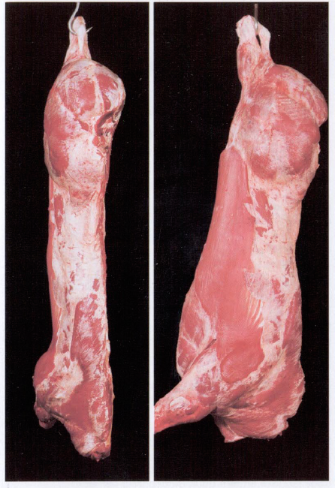
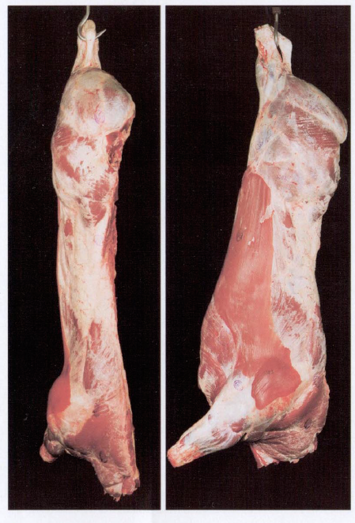
Conformation E+(S) et E
Rumsteck très rebondi

Slide 11
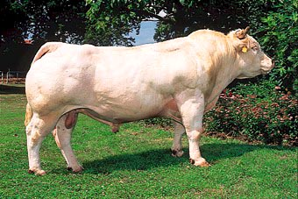
Conformation E+ (S) : un profil de culard
Animaux sélectionné sur l’hypertrophie musculaire
Peu répandu en Rhône-Alpes en vertu des grandes difficultés d’élevage
Césariennes systématiques
Troubles de la locomotion

Slide 12
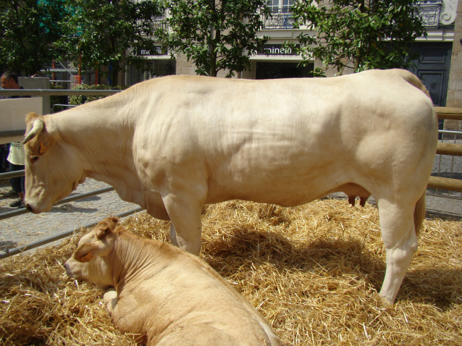
Conformation E : un profil de blond
Race très conformée
Peu répandu en Rhône-Alpes
Elle apprécie peu les prairies humides du Nord de R-A
Sa locomotion est difficile sur pente du sud de R-A
Sa gestation est plus longue (décalage vers l’été)

Slide 13
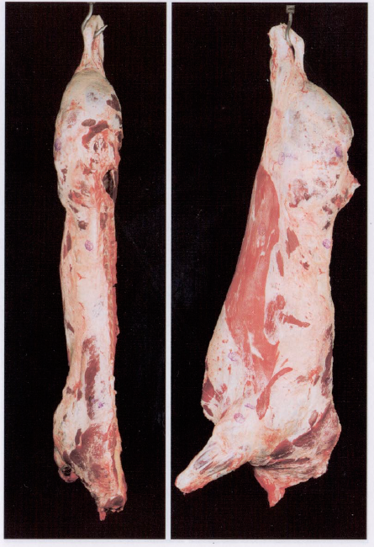
Conformation E et U

Slide 14
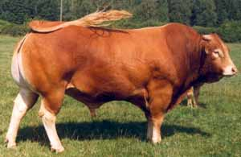
Conformation U+ : un limousin
Mâles à grand développement musculaire
Très répandus en Rhône-Alpes
Adaptation au terroir
Facilité d’élevage
Croissance plus lente

Slide 15
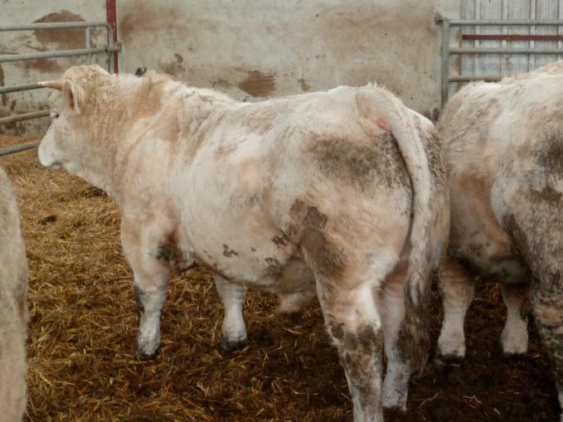
Conformation U- : un charolais
Des cuisses rebondies sans excès
Chez des mâles de 18 mois ou de bonnes génisses de 3 ans

Slide 16
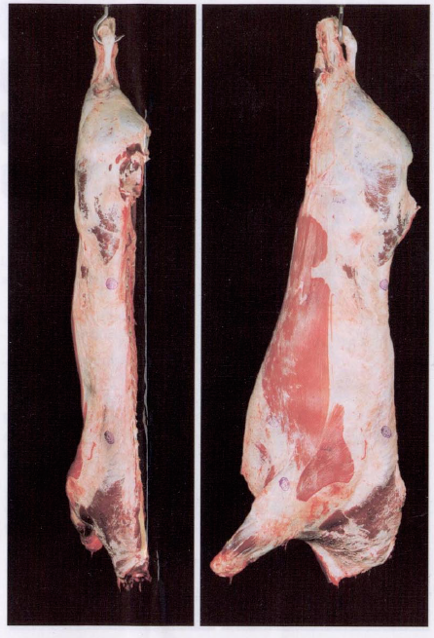
Conformation U et R
Formes rectilignes

Slide 17
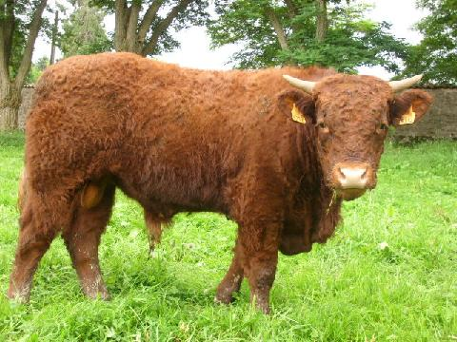
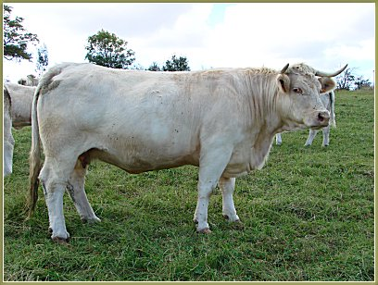
Conformation R : la Salers
Certaines races mixtes ressortent R : Salers, Abondance
Les vaches de réformes charolaises sortent souvent R

Slide 18
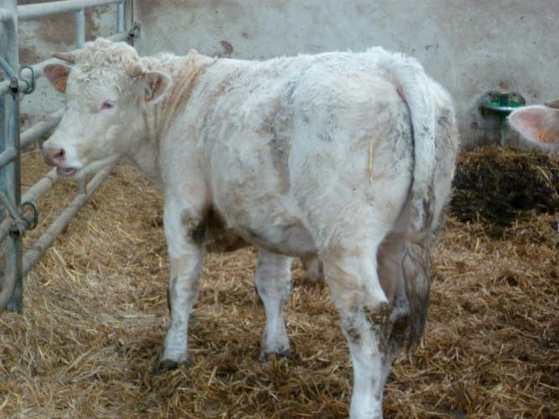
Conformation R : un broutard ayant souffert
Le squelette était bon mais l’animal a souffert lors du développement musculaire
Souvent des « queues de lot »

Slide 19
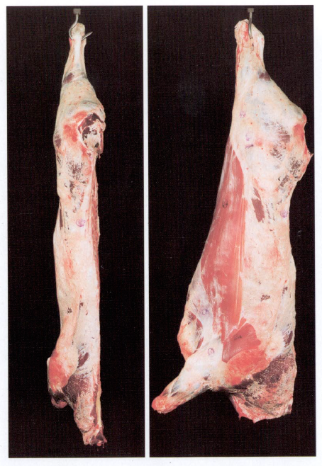
Conformation R et O
Formes concaves

Slide 20
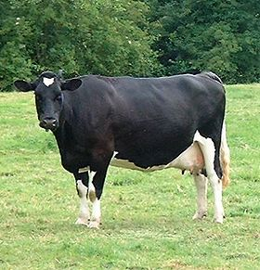
Conformation O : une laitière
La conformation bouchère est antagoniste de la production laitière
Les races spécialisés laitières ressortent toujours O

Slide 21
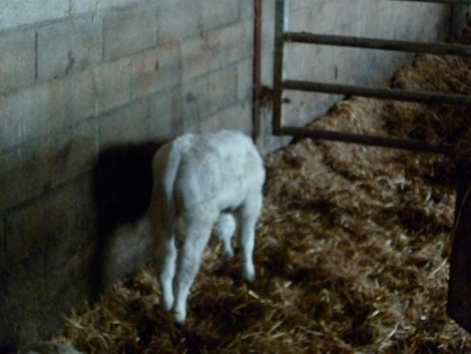
Conformation O : des broutards mal démarrés
Le développement squelettique a été incomplet
Par la suite l’animal ne peut pas fixer beaucoup de viande

Slide 22
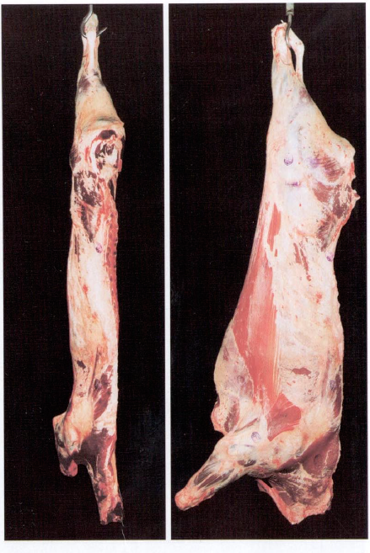
Conformation O et P

Slide 23
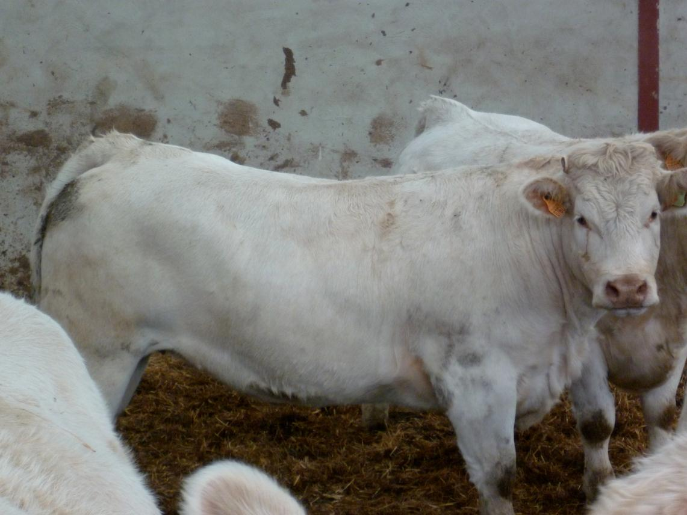
A vous de jouer !

Slide 24

A vous de jouer !

Slide 25
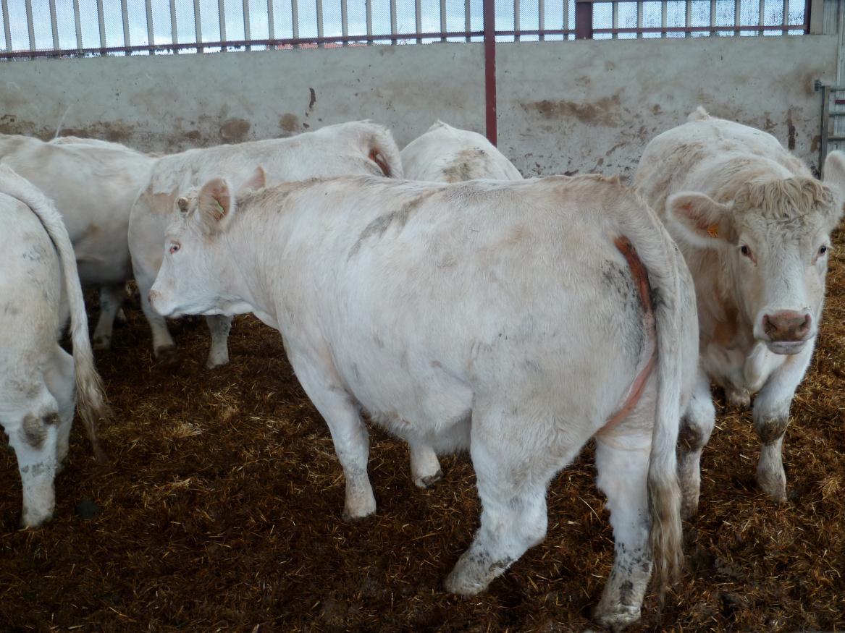
A vous de jouer !

Slide 26
Critères d’indexation génétique (1)

Slide 27
Critères d’indexation génétique (2)

Slide 28
Critères d’indexation génétique (3)

Slide 29
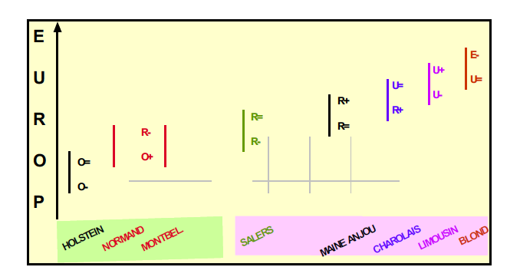
Type génétique et conformation
Il s’agit des conformations moyennes attendues
Dans un élevage, la conformation obtenue peut être différente
Au gré des croisements
Au gré des accidents de croissance

Slide 30
Performances viande - Facteurs de variation
I. La conformation
I.1. L’échelle de notation et les profils associés
I.2. L’impact des accidents de croissance

Slide 31
Accidents de croissance et conformation
g/j
Tissu nerveux
Muscles
Gras
Squelette
0
7 mois
g/j
Tissu nerveux
Muscles
Gras
Maladie entre 0 et 3 mois
Ou mère peu laitière
Ou poids de naissance faible
→ conformation O
→ poids très faible
→ fort risque de sur-engraissement
si l’éleveur cherche à rattraper l’animal avec une finition excessive
Squelette
0
7 mois

Slide 32
Accidents de croissance et conformation
g/j
Tissu nerveux
Muscles
Gras
Squelette
0
7 mois
Maladie entre 5 et 10 mois
→ conformation R
→ poids plus faible
→ risque de sur-engraissement si l’éleveur cherche à rattraper l’animal avec une finition excessive

Slide 33
Performances viande - Facteurs de variation
I. La conformation
II. L’état d’engraissement
III. Les arbres de décision

Slide 34
Performances viande - Facteurs de variation
II. L’état d’engraissement
II.1. L’échelle de notation
II.2. Facteurs de risque de sur-engraissement

Slide 35
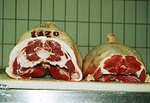
Importance de l’état d’engraissement
On regarde au niveau des rognons
Manque d’EG
Manque de tendreté
Manque de flaveur
Accélération de l’oxydation de la viande
Manque d’isolation contre la contracture au froid
Excès d’EG
Rendement viande réduit
Perspectives d’achat réduites

Slide 36
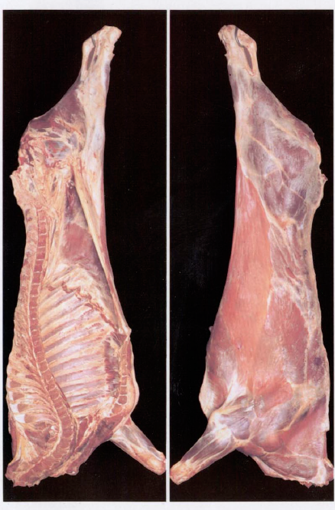
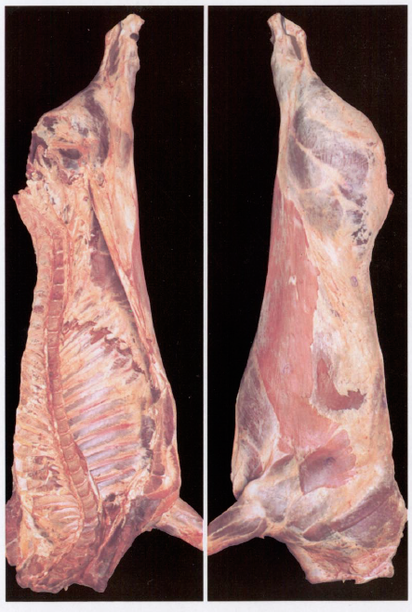
Engraissement très faible (1) et faible (2)
Pas de graisses à l’intérieur de la cage thoracique
Couleur du muscle très visible
Côtes encore visibles à l’intérieur de la cage thoracique
Couleur du muscle encore visible

Slide 37
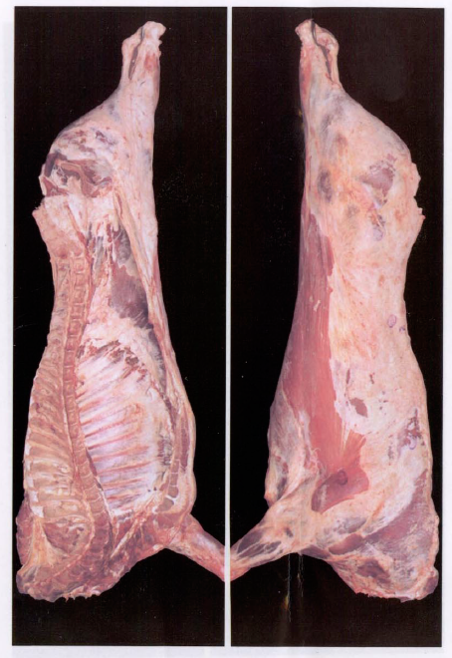
Engraissement faible (2) et moyen (3)
Couverture presque complète
Muscles intercostaux encore visibles

Slide 38
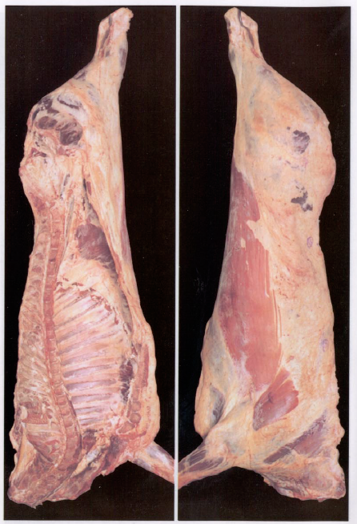
Engraissement moyen (3) et fort (4)
Amas graisseux à l’épaule et veines de gras à la cuisses bien saillantes

Slide 39
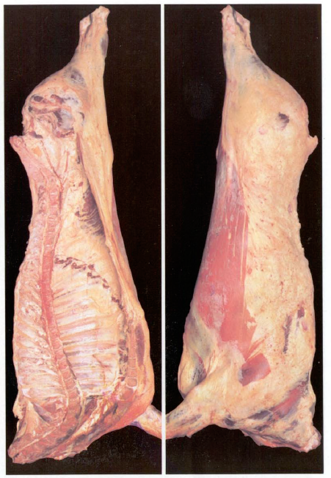
Engraissement fort (4) et très fort (5)
Épaisse couche de graisse jusque dans la cage thoracique

Slide 40
Sur un bovin viande en vif

Slide 41
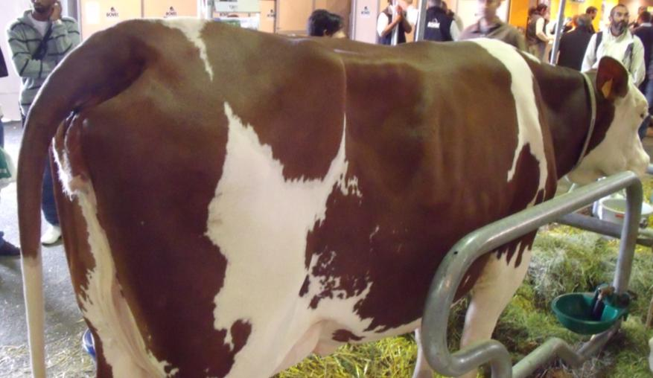
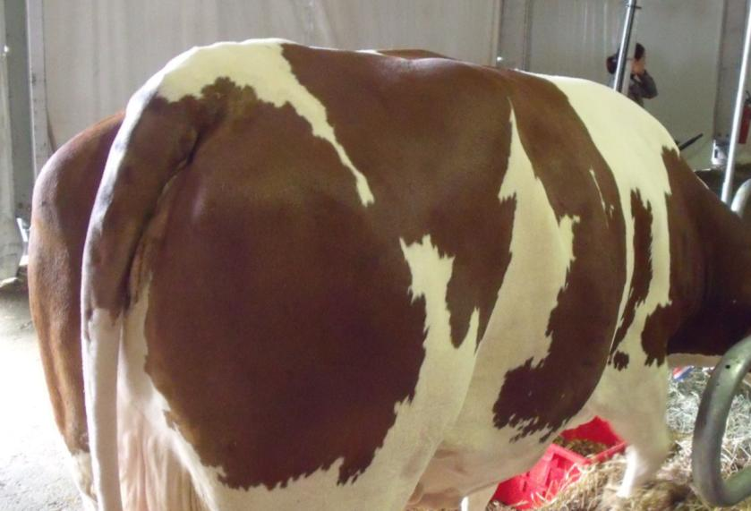

Slide 42
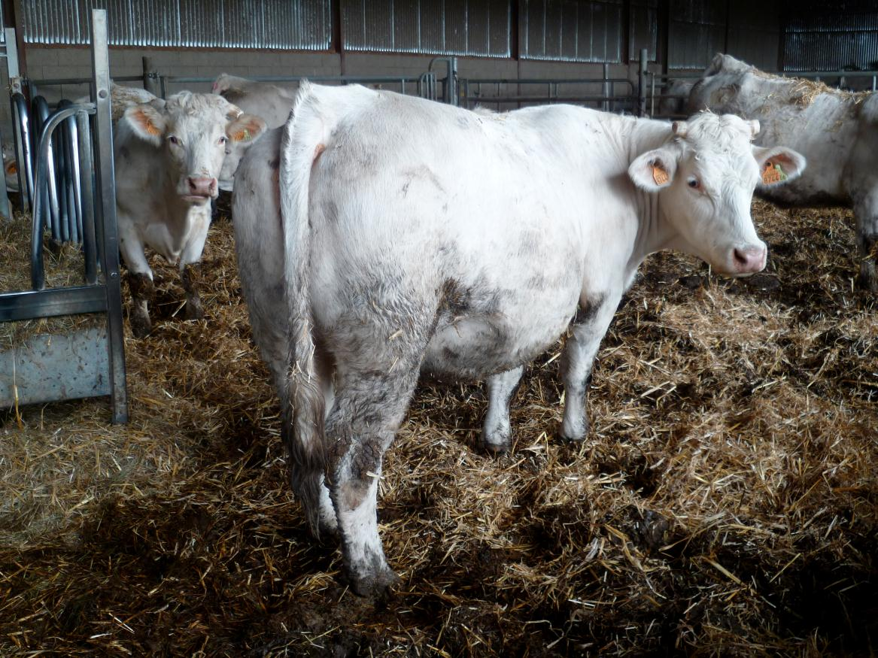
A vous de jouer !

Slide 43
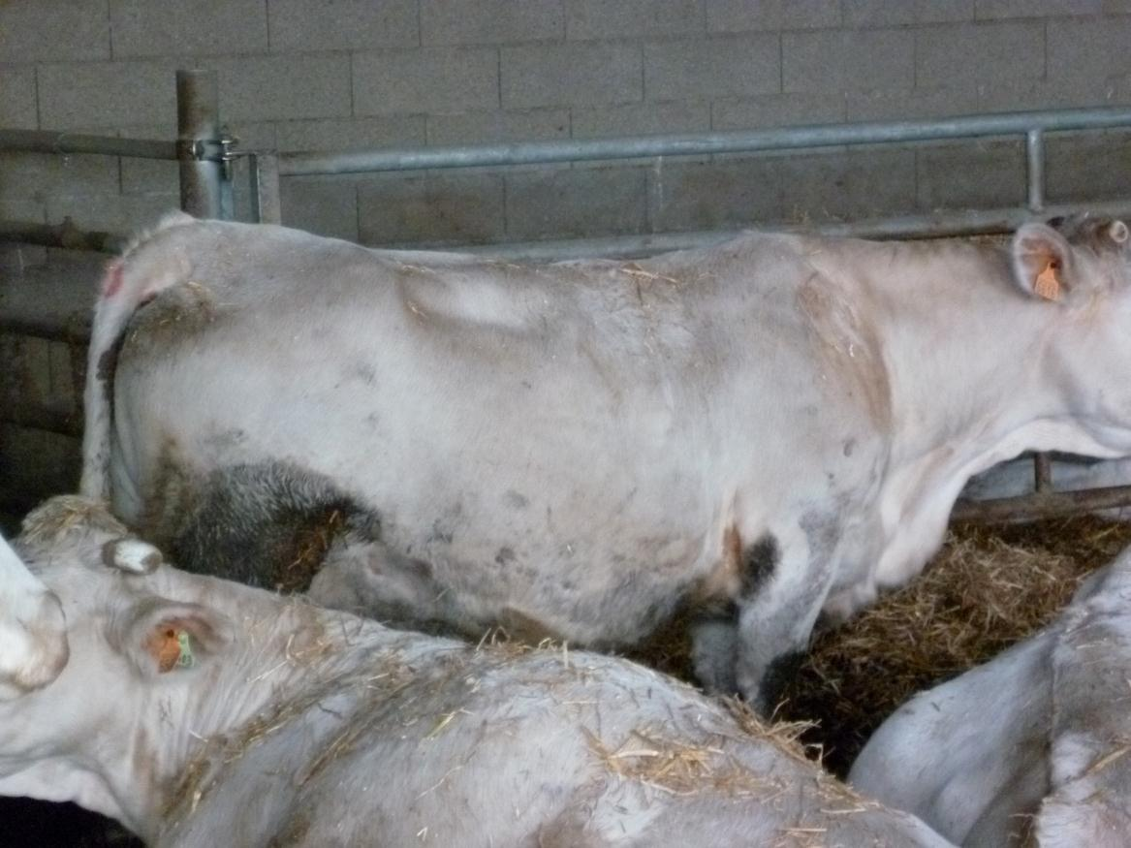
A vous de jouer !

Slide 44
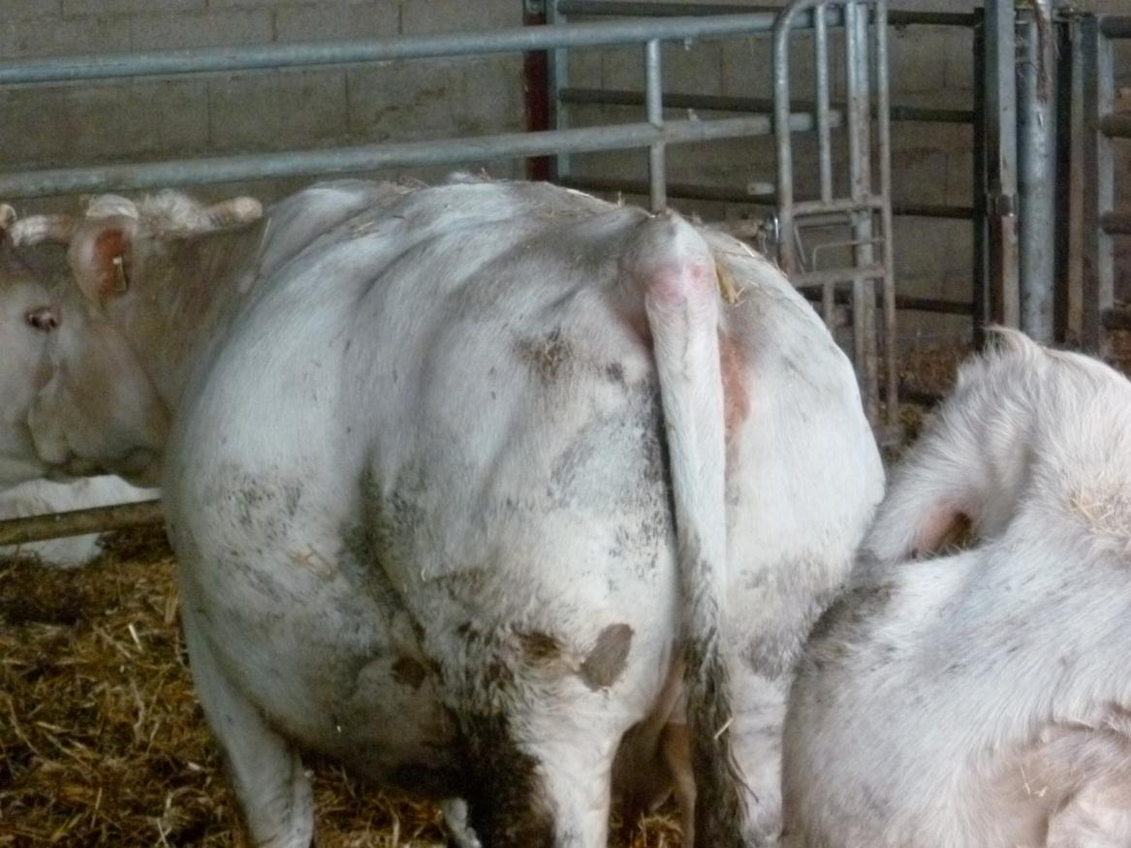
A vous de jouer !

Slide 45
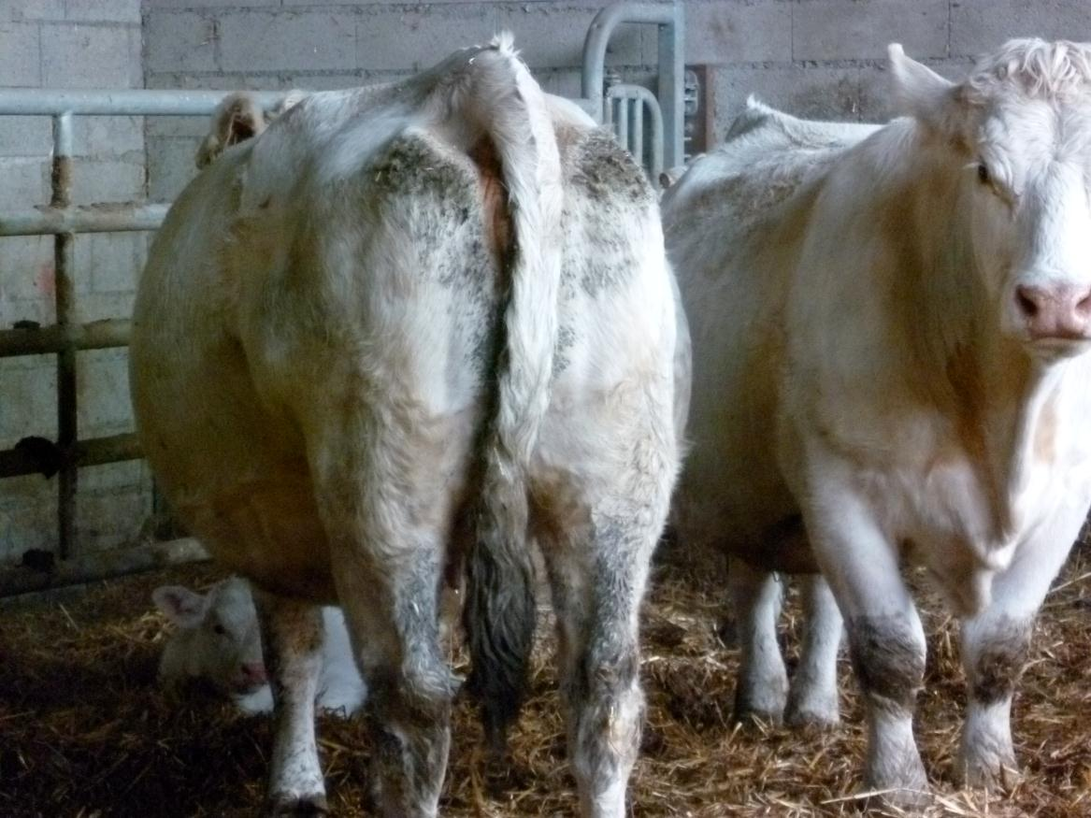
A vous de jouer !

Slide 46
A vous de jouer !

Slide 47
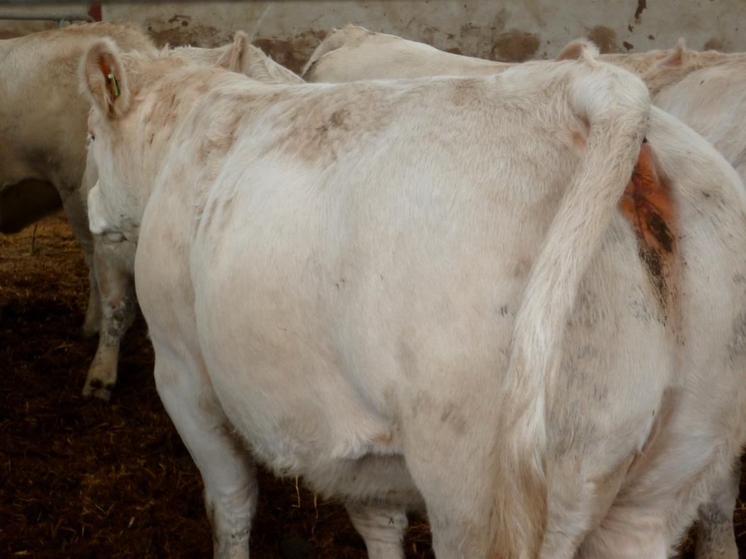
A vous de jouer !

Slide 48
Performances viande - Facteurs de variation
II. L’état d’engraissement
II.1. L’échelle de notation
II.2. Facteurs de risque de sur-engraissement

Slide 49
Facteurs de risque de sur-engraissement
Une finition excessive
malgré un démarrage réussi
L’apport énergétique est trop élevé pendant trop longtemps
L’éleveur n’évalue pas régulièrement l’EG des animaux
après un démarrage accidenté
La croissance musculaire n’est pas maximale (cf accidents)
Et l’animal développe alors des tissus adipeux extra-musculaires
Outils de pilotage
Se référer aux poids à âge-type
Afin de limiter la finition en cas de retards de croissance

Slide 50
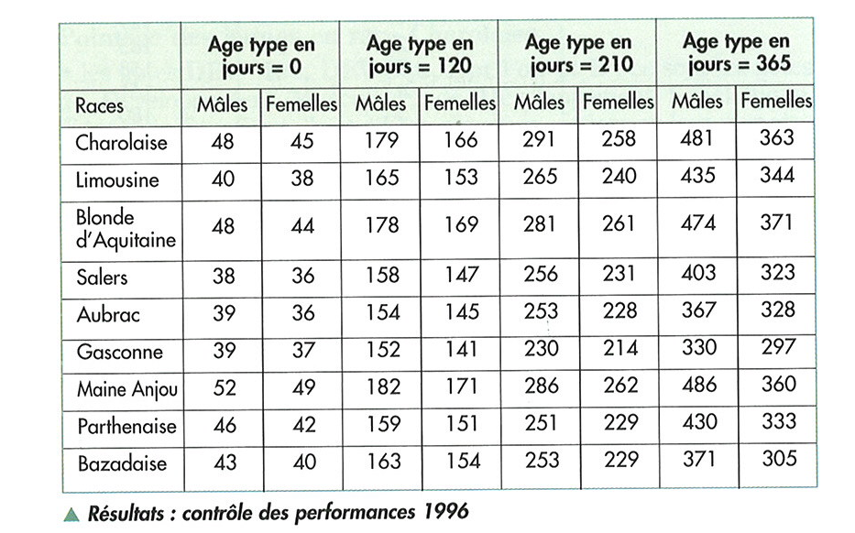
Les repères : poids à âge-type

Slide 51
Croissances « accidentelles »
Poids (kg)
ABATTAGE
SEVRAGE
40
Queues de lot
30
Têtes de lot
20
Dans les 3 cas, le risque de sur-engraissement est élevé
1
2
3
4
5
6
mois

Slide 52
La précocité
Définition de la précocité
= aptitude d’un animal à atteindre rapidement le stade adulte
La précocité concrètement
La croissance n’est pas plus rapide
Le poids adulte est juste plus faible
Conséquence de la précocité
Puberté atteinte à un âge plus jeune
Les pics de croissance de chaque tissu se rapprochent
g/j
Tissu nerveux
Squelette
Muscles
Gras
0
7 mois

Slide 53
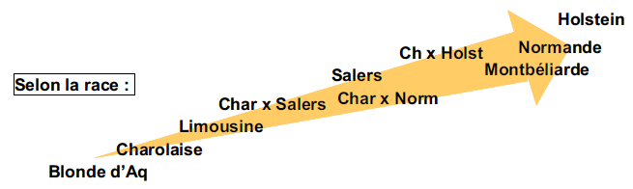
La problématique précocité
Les animaux les + précoces :
Les femelles de toute race
Les males de certaines races sont précoces (les femelles le sont alors encore +)
La précocité est donc un facteur de risque de sur-engraissement
Apport alim + faible en finition pour les animaux précoces

Slide 54
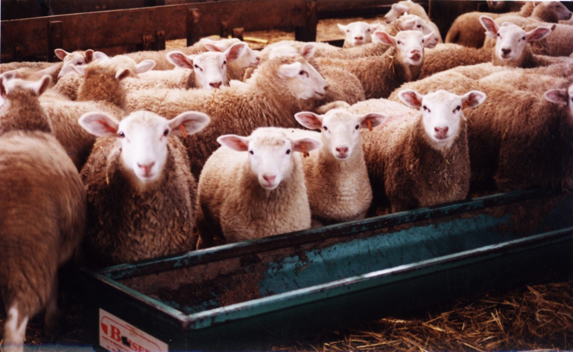
Photo à commenter

Slide 55
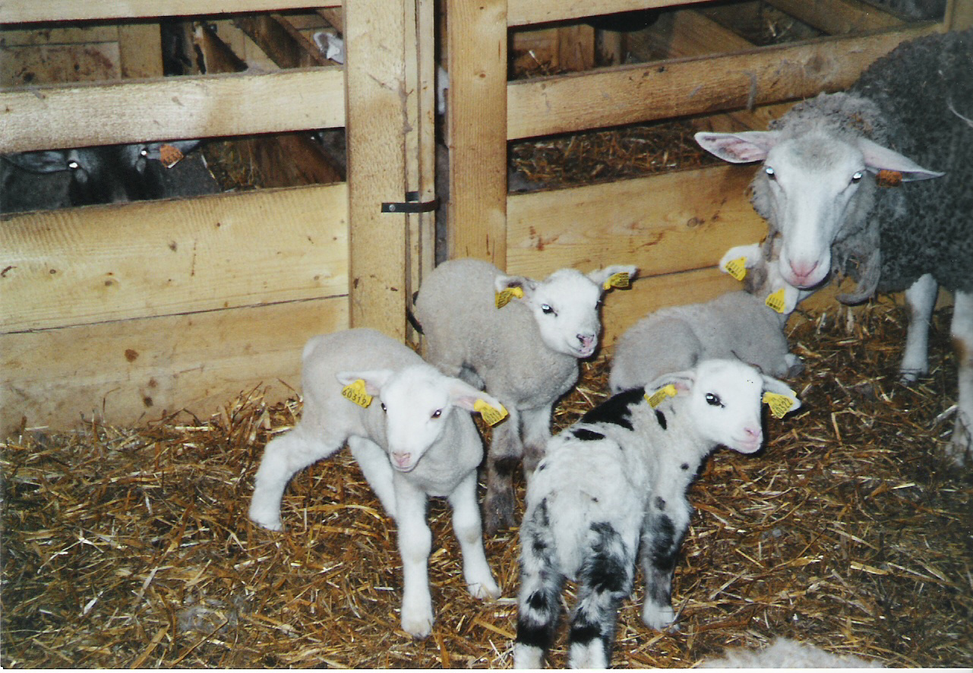
Photo à commenter

Slide 56
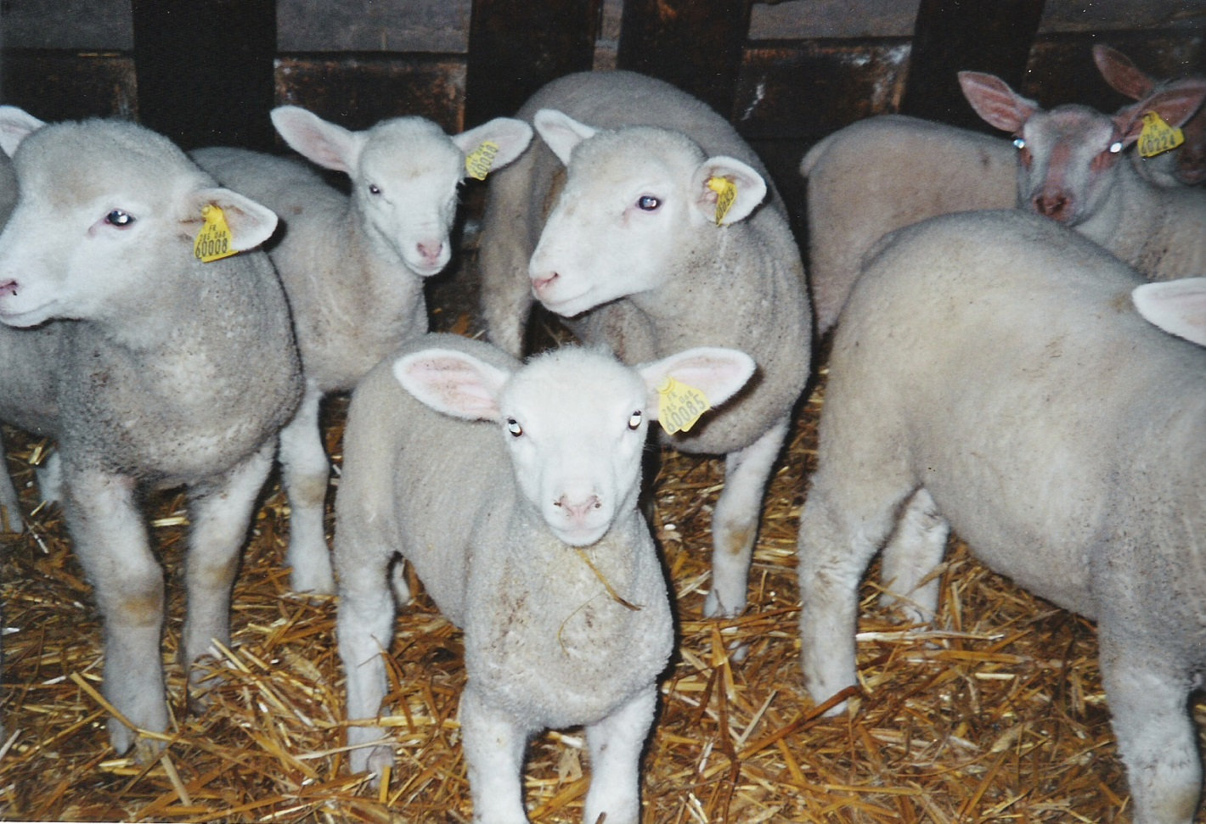
Photo à commenter

Slide 57
Performances viande - Facteurs de variation
I. La conformation
II. L’état d’engraissement
III. Les arbres de décision

Slide 58
Performances viande - Facteurs de variation
II. Les arbres de décisions
III.1. Les points critiques
III.2. L’arbre de décision
III.3. Les cas particuliers

Slide 59
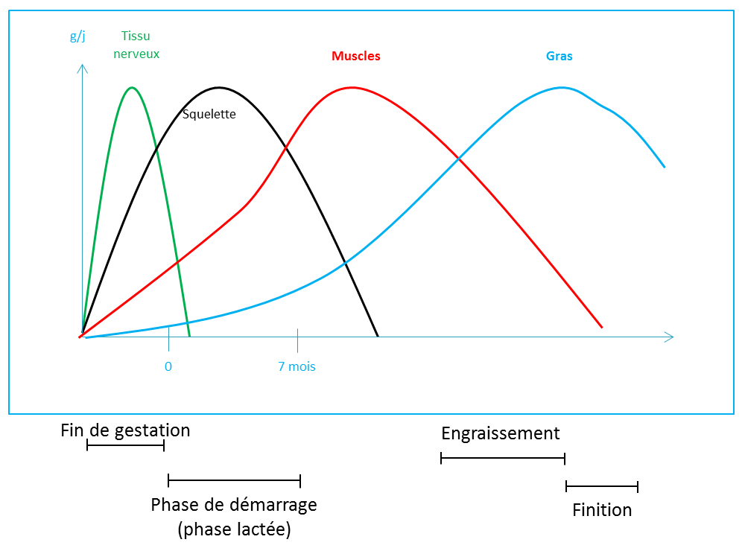
Poids de naissance : objectif 45 kg veau (agneau 3,5kg)
Equilibre de la ration de fin de gestation
Stimuler l’appétit en fin de gestation
Absence de parasitisme

Slide 60
Lactation maximale
État corporel correct à la mise-bas (3 à 3,5) et complémentation adaptée
Mise-bas facile (CMV, bassin adapté, profil du jeune adapté)
Mamelles en état
Absence de parasitisme

Slide 61
Jeune protégé des maladies des premiers jours
Coccidies
Anticoccidien
Rotavirus, syndromes para-grippaux (IP3)
Colostrum riche, adapté et bu par le jeune
Environnement très propre

Slide 62
transition
Complémentation en concentré (ccé) anticipée
Distribution à partir d’un mois ou deux
Les vitamines et minéraux renforcent le système immunitaire
Accès à du fourrage pour le développement du rumen (volume et flore)
Préparer le passage à l’herbe ou au foin

Slide 63
SEVRAGE
Sevrage tardif
Risque de sur-engraissement (lait = riche)
Risque de troubles digestifs
Sevrage précoce
Risque de sous-développement du rumen
Bilan : sevrage entre 6 et 8 mois (veau), 70-90j (agneau)

Slide 64
Stade ruminant
Absence de parasitisme
Helminthes
Alimentation adaptée
Qualité, quantité
Absence de concurence

Slide 65
Gestion de la précocité
Allotement
Suivi des EG

Slide 66
Performances viande - Facteurs de variation
II. Les arbres de décisions
III.1. Les points critiques
III.2. L’arbre de décision
III.3. Les cas particuliers

Slide 67
TD!

Slide 68
Performances viande - Facteurs de variation
II. Les arbres de décisions
III.1. Les points critiques
III.2. L’arbre de décision
III.3. Les cas particuliers

Slide 69
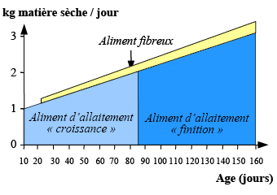
Le veau laitier
Conduite sanitaire très complexe de l’allaitement artificiel (AA) :
Qualité de la dilution de la poudre de lait
Hygiène parfaite des tétines, tuyaux et locaux d’AA
Privation stricte de fer pour une viande recherchée pour sa blancheur
Viande sèche et peu savoureuse en vertu du faible dépôt de graisses

Slide 70
La vache laitière de réforme
45 % de la viande bovine
standard dont la viande d’élevage allaitant doit se démarquer
Une qualité particulière
une viande très rouge mais peu tendre
diminution de la solubilité du collagène avec l’âge
augmentation de la teneur en fer avec l’âge
un gras jaune très caractéristique des finitions à l’ensilage d’herbe
une conformation parfois problématique (Holstein)

Slide 71
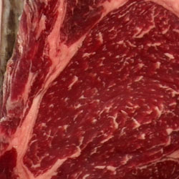
Les viandes bovines persillées
Le dépôt de gras n’est pas extra-musculaire mais intramusculaire
Goût et tendreté supérieures
Il est permis par un engraissement très long
Croissance de 3 à 4 ans à des GMQ faible (500 g/j)
En système très extensif (zéro complémentation en ccé)

